Slide 1
MeisterPOWER Eine Online-Handwerkssimulation für den Unterricht

Slide 2
MeisterPOWER kurz erklärt
Zielgruppe: Schülerinnen und Schüler der Sekundarstufe I aller allgemein bildenden Schulen
Bildungsplan: Kompetenzen aus dem Fach Wirtschaft, Berufs- und Studienorientierung und Leitperspektive Berufliche Orientierung
Didaktik: Browser-basierte Lernsoftware und passgenaue Arbeitsblätter
Dauer: Flexibel einsetzbar, Spieldauer pro Szenario ca. 45 bis 90 Minuten plus Vor- bzw. Nachbereitung im Regelunterricht
Anbieter: Kostenloses Unterrichtsangebot von sechs Handwerkskammern in Baden-Württemberg

Slide 3
Projektbeteiligte
Sechs baden-württembergische Handwerkskammern
HWK Heilbronn-Franken
HWK Konstanz
HWK Mannheim Rhein-Neckar-Odenwald
HWK Region Stuttgart
HWK Reutlingen
HWK Ulm
Fachbereich Serious Games – Kompetenzförderung durch adaptive Systeme
(Jun-Prof. Dr. Claudia Schrader)
Fachbereich Wirtschaftsdidaktik
(Prof. Dr. Claudia Wiepcke)

Slide 4
Warum mit einer Lernsoftware unterrichten?
Handlungsorientierung
Ermöglichen Handlungsorientierung, wo es im realen Leben nicht möglich ist (Cobb & Fraser, 2004)
Jugendliche Lebenswelt
Bieten Anknüpfungspunkt an die Lebenswelt der Jugendlichen (vgl. ESA, 2014)
Lernmotivation
Fördern Motivation und Neugier gegenüber weniger attraktiv wahrgenommenen Inhalten (Rheinberg, 1996; Rieber, 2001/2003)
Lerneffizienz
Beugen trägem Wissen vor & begünstigen den Lernprozess durch aktives Handeln
Notes:
ESA (2014): 2014 Annual Report. Entertainment software association. Online: http://www.theesa.com/wp-content/uploads/2015/03/ESA-2014-Annual-Report.pdf (18.09.2017).
Cobb, S., & Fraser, D. S. (2005). Multimedia learning in virtual reality. In R. Mayer (Ed.), The Cambridge handbook of multimedia learning (pp. 525–548). Cambridge: Cambridge University Press.
Rheinberg, F. (1996). Von der Lernmotivation zur Lernleistung. Was liegt dazwischen? In J. Möller & O. Köller (Eds.), Kognition, Emotion und Schulleistung. (pp. 23-51). Weinheim: PVU.
Rieber, L. P. (2005). Multimedia learning in games, simulations, and microworlds. The Cambridge handbook of multimedia learning, 549-567.

Slide 5
Warum mit einer Lernsoftware unterrichten?
Didaktische Hinweise im Bildungsplan Wirtschaft, Berufs- und Studienorientierung
Problemorientierung (entdeckendes Lernen)
Handlungsorientierung (insb. Simulationen, Experimente, Planspiele, Wettbewerbe)
Lebensweltbezug

Slide 6
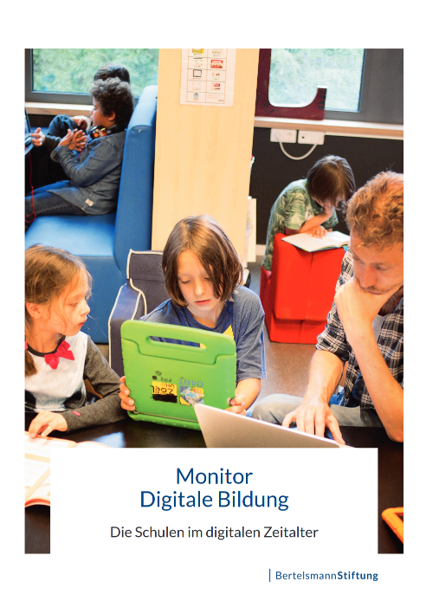
Warum mit einer Lernsoftware unterrichten?
60 bis 80 Prozent der befragten SuS wünschen sich einen handlungsorientierten Medieneinsatz im Unterricht
Verfügbar unter:
https://www.bertelsmann-stiftung.de/fileadmin/files/BSt/Publikationen/GrauePublikationen/BSt_MDB3_Schulen_web.pdf

Slide 7
Lernziele von MeisterPOWER
Drei Lernziele:
Vermittlung ökonomischer Kompetenzen aus dem Bildungsplan Wirtschaft, Berufs- und Studienorientierung
Entrepreneurship Education
Berufsorientierung: Einblicke in Berufe des Handwerks

Slide 8
Lernziel 1: Inhaltsbezogene Kompetenzen
Perspektive des Erwerbstätigen
(Unternehmer)
Zusammenhänge betrieblicher Abläufe in einem Unternehmen erklären
Ursachen für unternehmerischen Erfolg & Scheitern (u.a. Überschuldung) charakterisieren
Perspektive des Verbrauchers (Konsument) & Erwerbstätigen
(Unternehmer, Arbeitnehmer)
Vergleich & Anwendung von Gewinn, Umsatz & Kostenarten
Nachfrage & Angebot erläutern
Verbraucherverhalten analysieren
Perspektive des Erwerbstätigen (Arbeitnehmer)
Interessen von Arbeitnehmern und Arbeitgebern erläutern
Perspektive des Geldanlegers & Kreditnehmers
Gründe für & gegen Sparen
Gründe für & gegen die Aufnahme eines Kredits
Interessen von Kreditgeber und Kreditnehmer vergleichen & begründen
Perspektive des Verbrauchers (Konsument)
Haushaltsplan reflektieren & ökonomische Handeln erläutern

Slide 9
Lernziel 1: Prozessbezogene Kompetenzen
Analysekompetenz
Ökonomische Probleme erkennen & Verhalten beschreiben
Urteilskompetenz
Interessenkonstellation zwischen ökonomisch Handelnden beurteilen
Handlungskompetenz
Ökonomische Handlungsmöglichkeiten erkennen & Folgen abschätzen
Methodenkompetenz
Problemlösemethoden anwenden

Slide 10
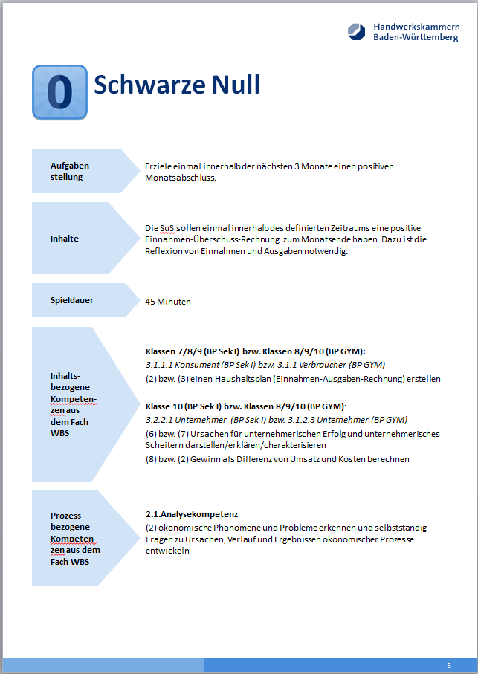
Umsetzung der Lernziele in der Lernsoftware
10 Spielszenarien
mit konkreten Aufgabenstellungen, Hilfestellungen und Feedback
Vermittlung von Kompetenzen aus dem Bildungsplan für das Fach WBS
Unterschiedliche Komplexität

Slide 11
Aufgabenstellung in der Lernsoftware
Briefing
Hinweise
(Zwischen-) Feedback
Erfolg: Bei Erfüllung der Bedingung(en)
Misserfolg: Bei Nicht-Erfüllung der Bedingung(en)
„Erziele einmal innerhalb der nächsten 3 Monate einen positiven Monatsabschluss.“
Ein positiver Monatsabschluss bedeutet, dass am Ende eines Monats deine Einnahmen höher waren als deine Ausgaben. Im Ordner "Kalkulation" kannst du jederzeit deine Einnahmen-Überschuss-Rechnung aufrufen.
Szenario
Schwarze Null

Slide 12
Aufgabenstellung in der Lernsoftware
Erziele einmal innerhalb der nächsten 3 Monate einen positiven Monatsabschluss.

Slide 13
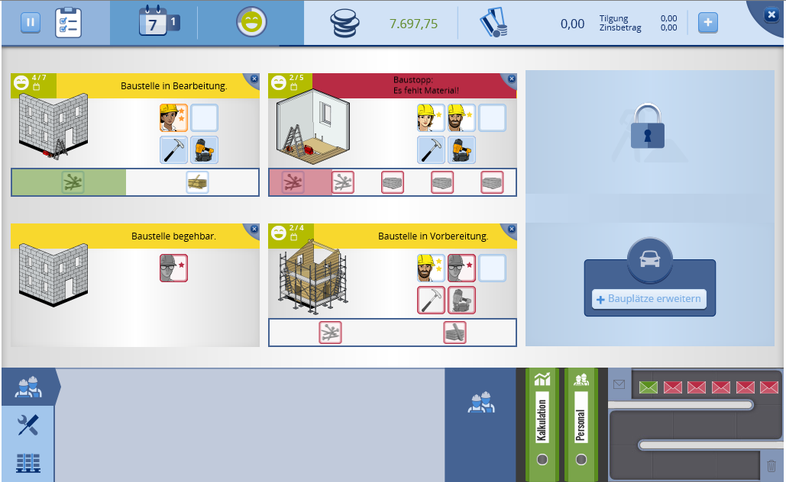
Szenario-Ziel + Zusammenhänge betrieblicher Abläufe
Einhaltung von Fristen
Sind alle Ressourcen rechtzeitig bei Aufträgen, um Fristen einzuhalten?

Slide 14
Szenario-Ziel + Zusammenhänge betrieblicher Abläufe
Zahlungsfähigkeit
Reicht das Geld am Ende des Monats, um die Mitarbeiter/innen zu bezahlen?

Slide 15
Szenario-Ziel + Zusammenhänge betrieblicher Abläufe
Zahlungsfähigkeit/ Kreditwürdigkeit
Können aufgenommene Kredite zurück gezahlt werden?
Sind die Bedingungen erfüllt, um neue Kredite zu beantragen?

Slide 16
Szenario-Ziel + Zusammenhänge betrieblicher Abläufe
Monatliche Abrechnung
Werden ausreichend Umsätze generiert, um die Ausgaben zu decken?

Slide 17
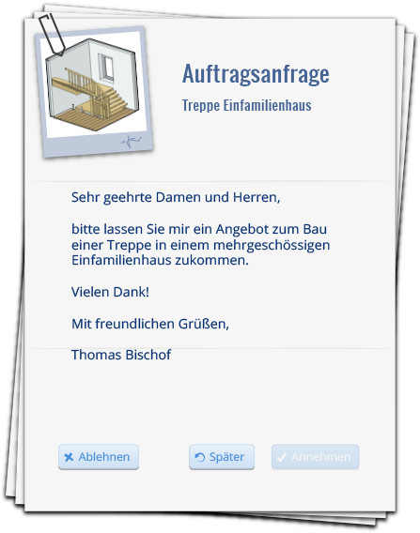
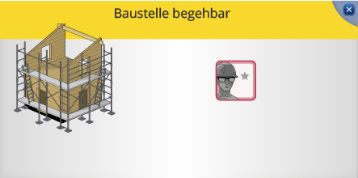
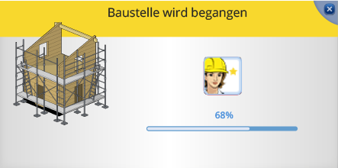
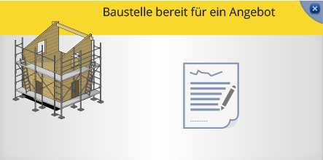
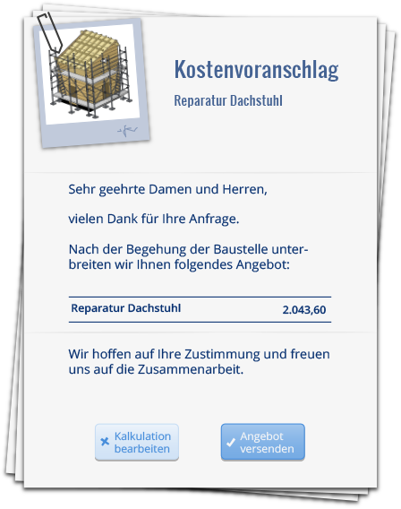
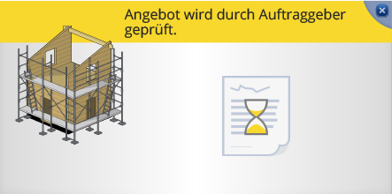
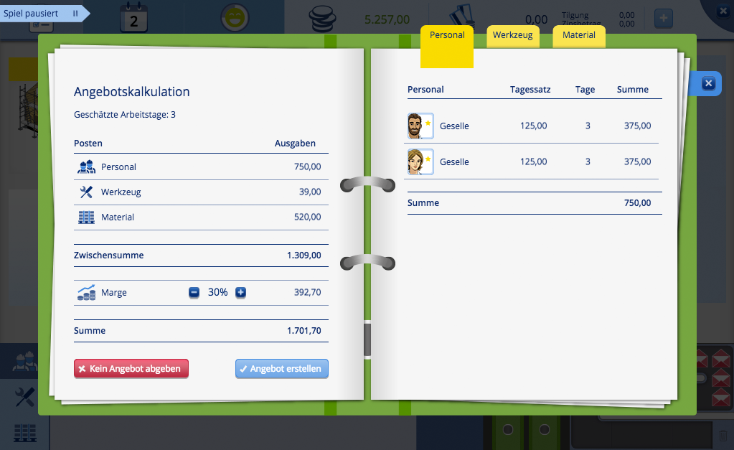
Betriebliche Abläufe kennenlernen (1/2): Von der Anfrage zum Angebot
Begehung der Baustelle
Begehung der Baustelle
Auftragsanfrage
Erstellung Angebot
Prüfung Angebot durch Auftraggeber
Abgabe Angebot
Kalkulation Angebot

Slide 18
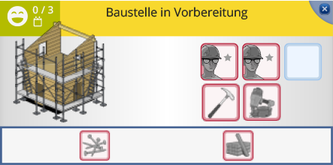
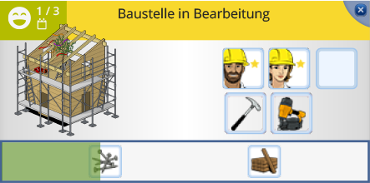
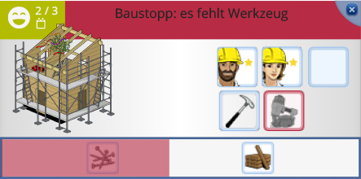
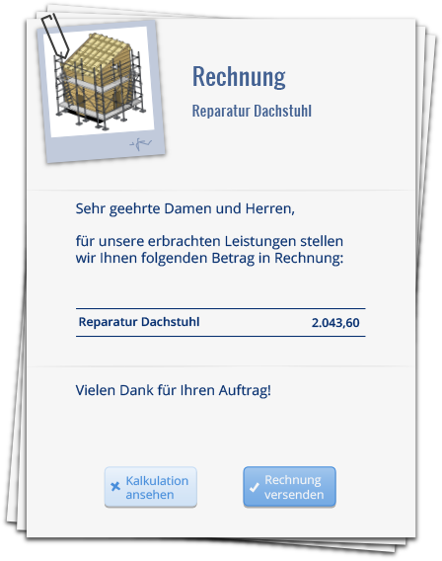
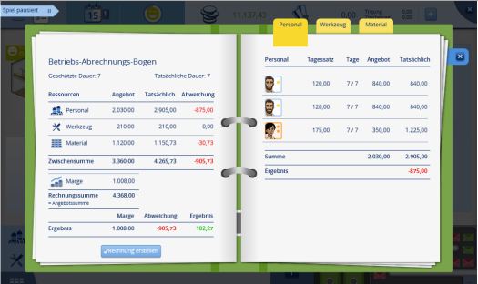
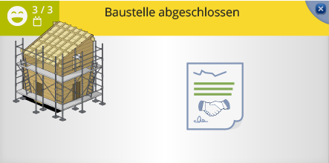
Betriebliche Abläufe kennenlernen (2/2): Vom Auftrag zur Abrechnung
Auftrag gewonnen: Einrichtung der Baustelle
Bearbeitung der Baustelle
Reaktion auf unvorhergesehene Ereignisse
(Interne) Abrechnung der Baustelle
Abschluss Baustelle
Versand Rechnung

Slide 19
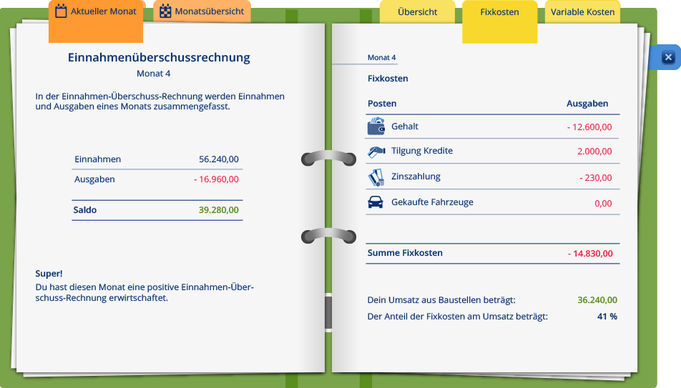
Lernziel: Kostenarten

Slide 20
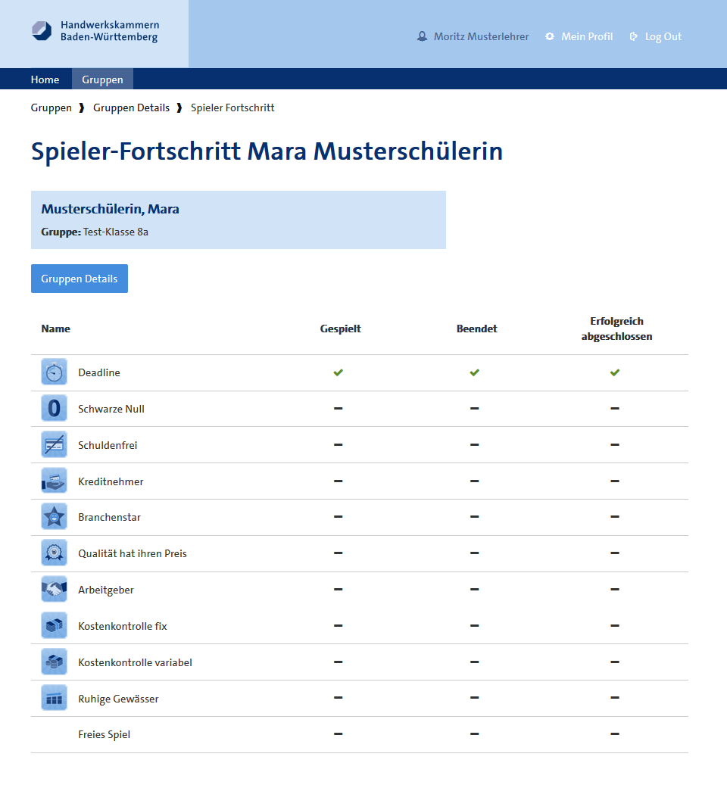
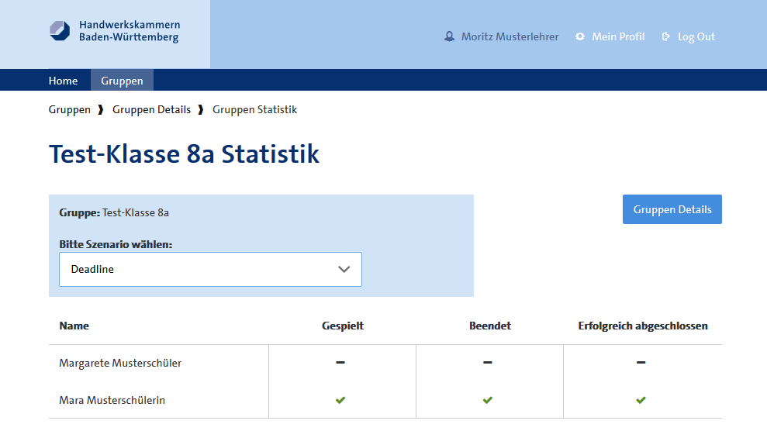
Möglichkeit der Lernfortschrittskontrolle in der Spielverwaltung (für Lehrkräfte)

Slide 21
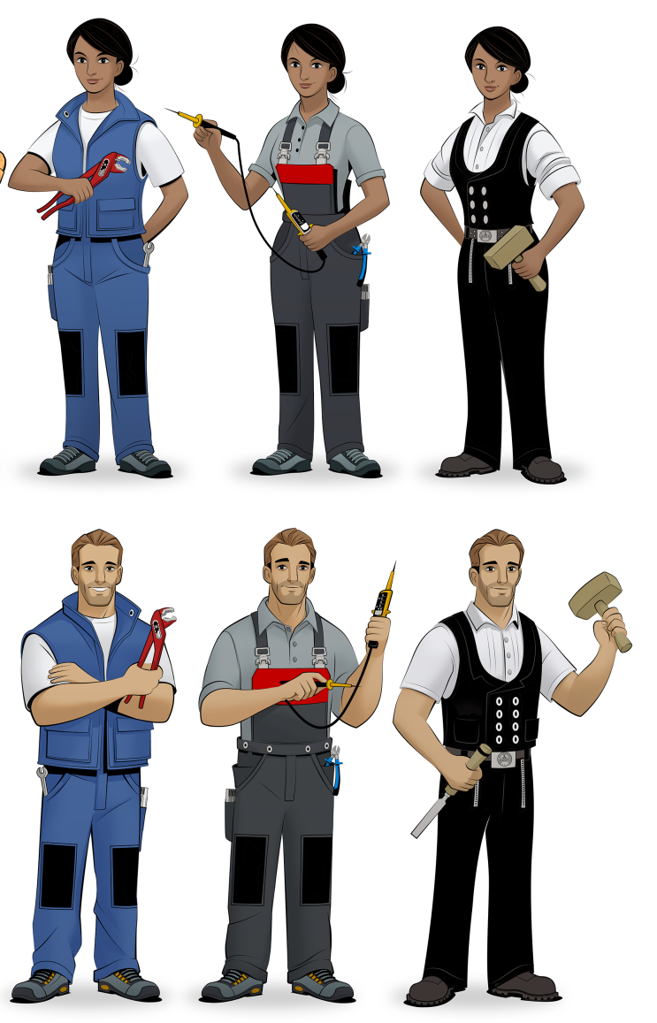
Das Handwerk in der Lernsoftware
Anlagenmechanikerin für Sanitär, Heizungs- und Klimatechnik
Elektronikerin Energie-
und Gebäudetechnik
Zimmerin
Anlagenmechaniker für Sanitär, Heizungs- und Klimatechnik
Elektroniker Energie-
und Gebäudetechnik
Zimmerer

Slide 22
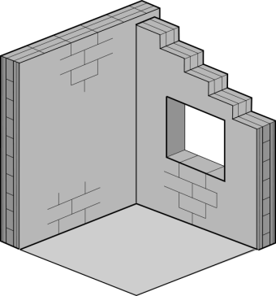
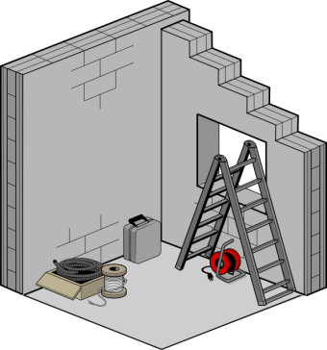
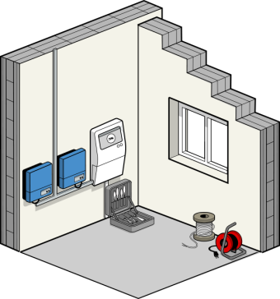
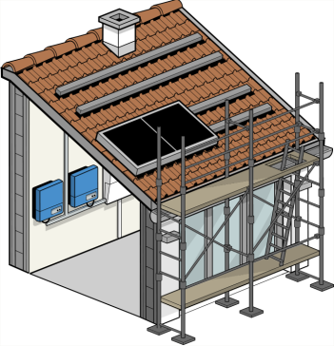
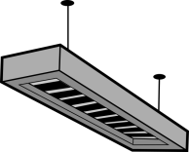
Das Handwerk in der Lernsoftware
Baustellen-Fortschritt

Slide 23
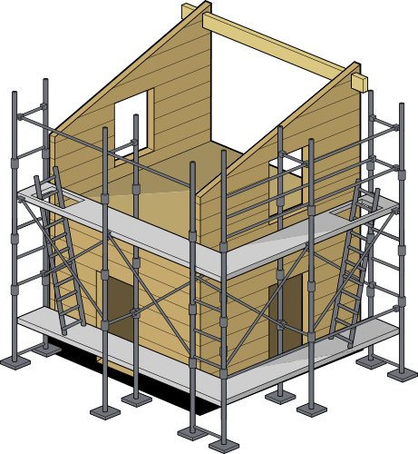
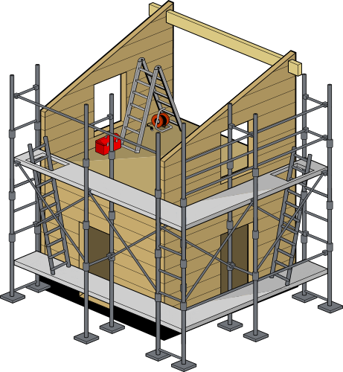
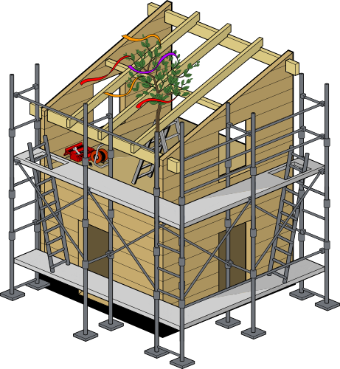
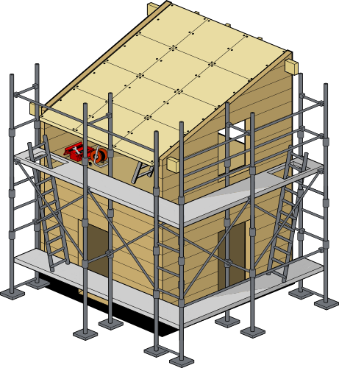
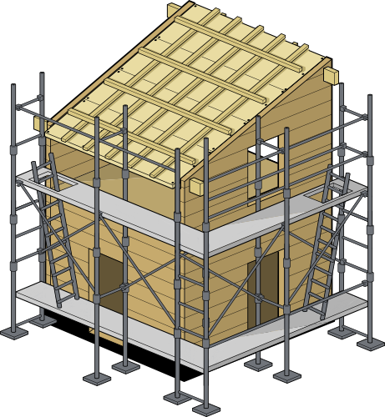
Das Handwerk in der Lernsoftware
Baustellen-Fortschritt

Slide 24
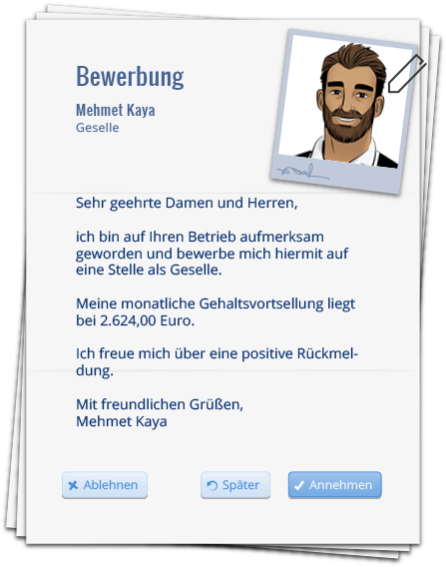
Das Handwerk in der Lernsoftware: Karrierewege im Handwerk
Qualifikationsstufen im Handwerk:
Meister/in
Geselle / Gesellin
Auszubildende/r
Einblick in realistische Gehälter pro Qualifikationsstufe

Slide 25
Begleitmaterial zur Vor- und Nachbereitung
Modul | Thema | Methodik
Hinführung zu den Themen betriebliche Zusammenhänge sowie Unternehmertum
M1 | Unternehmerpersönlichkeit - Motive und Eigenschaftsmerkmale von Unternehmer/innen | Selbsttest und Rollenspiel
M2 | Gründung eines Handwerksunternehmens - Entwicklung einer Geschäftsidee | Business Model Canvas
M3 | Betriebswirtschaftliche Funktionsbereiche eines Unternehmens | Strukturlegetechnik und Netzplantechnik
M4 | Konstitutive Unternehmensentscheidungen | Standortwahl mit Hilfe der Nutzwertanalyse
Kritische Auseinandersetzung mit den Szenarien der Lernsoftware
M5 | Gesprächsführung | Rollenspiel, Fallbeispiele
M6 | Kostenarten, Betriebliches Rechnungswesen | Planspiel, Fallstudie
M7 | Kredite | Planspiel, Fallstudie
Berufsorientierung / Kritische Nachbereitung
M8 | Kritische Auseinandersetzung mit Unternehmertum | Pro und Kontra Debatte
M9 | Kennenlernen eines Handwerksunternehmens in der Region | Erkundungsauftrag und Interviewleitfaden
M10 | Anforderungen der Berufs- und Arbeitswelt | SWOT-Analyse

Slide 26
In 4 Schritten zum Einsatz von MeisterPOWER im Unterricht
Schritt 1
Kontaktieren Sie die Handwerkskammer in Ihrer Region.
Schritt 2
Die Handwerkskammer schickt Ihnen einen Registrierungslink per Mail.
Schritt 3
Mit Ihrem Zugang zur Spielverwaltung können Sie Lerngruppen anlegen.
Schritt 4
Schülerinnen und Schüler melden sich selbst über einen automatisch generierten Link an.
Los geht‘s!

Slide 27
Fragen?

